Slide 1
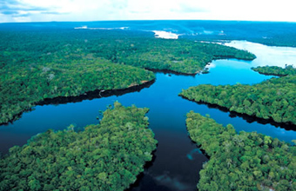
angela i marko
REKA

Slide 2
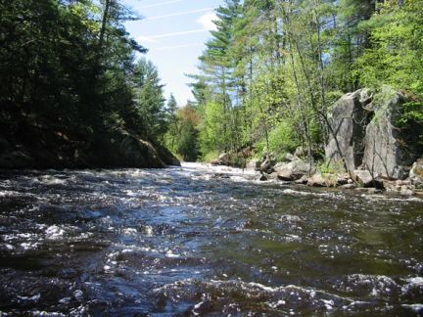
REKA Reka je veliki prirodni vodotok.Od izvora do usća u drugu reku,jezero ili more,reke primaju vodu od pritoka i svojim tokom stvaraju rečno korito. Postoje ravničarske i planinske reke.Ravničarske reke teku kroz široke doline,imaju široka recna korita i teku sporo.Planinske reke teku kroz planinske predele.Zbog predela kroz koja teku,imaju duboke rečne doline, veliki pad i brzinu.
Notes:
hthrthg

Slide 3
ribe
Ribe su vodeni kičmenjaci. Postoji preko 27.000 vrsta riba, što ih čini najvećom grupom kičmenjaka. Za kretanje im služe parna i neparna peraja. Dišu škrgama, a srce im ima jednu pretkomoru i jednu komoru i kroz njega protiče krv. Najrazvijeniji deo mozga je mali mozak.

Slide 4
Žalosna vrba
Žalosna vrba je drvo srednje visine povijenih grana sa svetlo zelenim uskim listovima. Podnosi vlažno tlo i dobro podnosi sadnju na podvodnim terenima.Naj česće rastu pored reka.

Slide 5
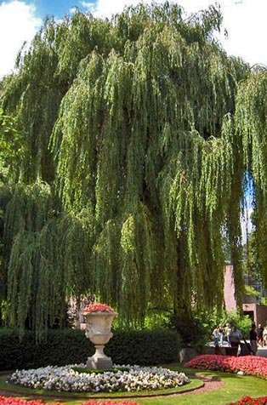
slika žalosne vrbe

Slide 6
HVALA NA PAŽNJI

